Slide 1



Nieuwe Club website
Klaar voor de toekomst

Slide 2
Website, promotiemiddel van de club
01
02
03
04
WEBSITE VERKENNEN
Activiteiten
VERKENNEN
Betalen online
Mails

Slide 3

Oude website maakt plaats voor nieuwe
Link blijft behouden:
www.neosvzw.be/naamclub
Notes:
Hier nemen we ze eerst mee in het verhaal dat we niet enkel meer achter een pc op het internet zitten en de oude site hier niet voor gemaakt was

Slide 4
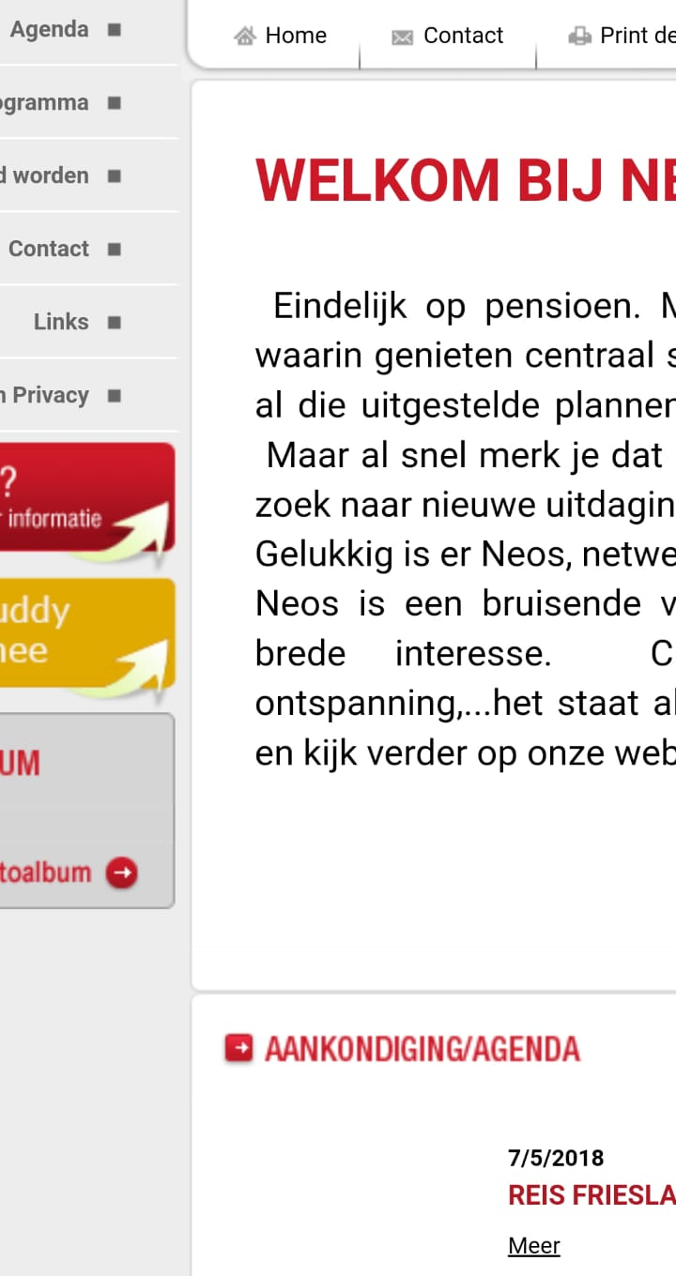
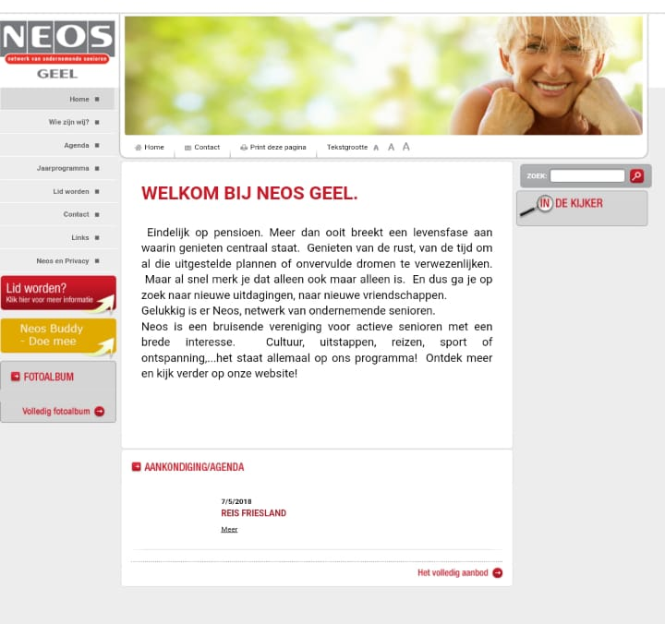





Oude website maakt plaats voor nieuwe
Notes:
Dit zijn voorbeelden van de oude site op een gsm. Je ziet alles wordt verkleind en niet leesboor tot je vergroot het maar dan verlies je de helft van de tekst. Tijd om alles aan te passen en future proof te maken

Slide 5
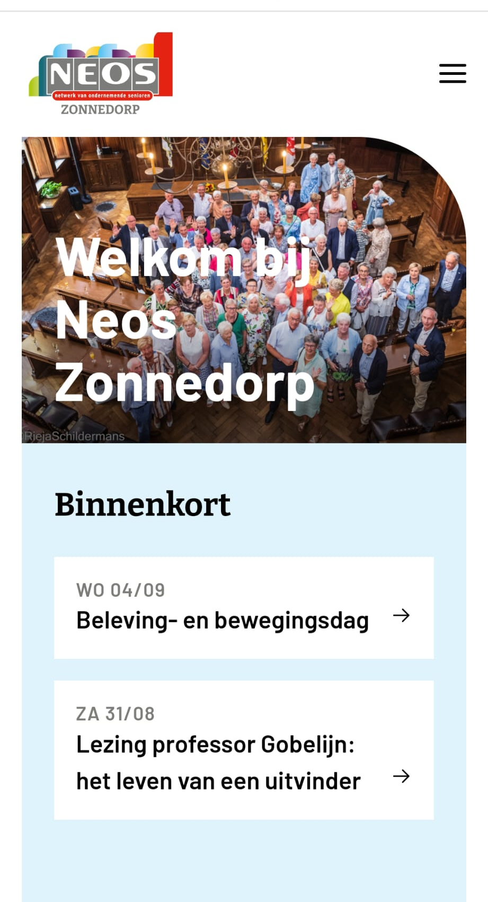
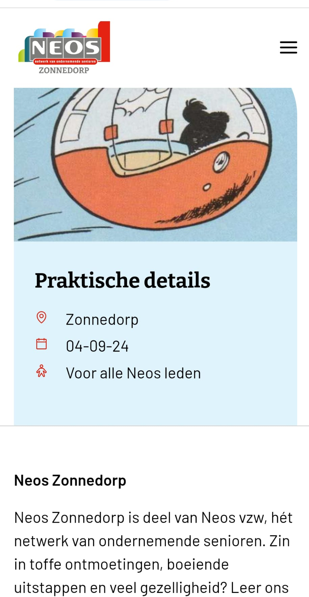
Oude website maakt plaats voor nieuwe

Slide 6

OP ALLE
TOESTELLEN
Notes:
De website is goed leesbaar op verschillende soorten schermen: pc, laptop, tablet, gsm

Slide 7
Website = Middel (Bekendmaken en Verleiden)
  Mooie lay-out, duidelijke informatie
  Hoe stellen we ons voor aan de buitenwereld?
  Ons verhaal: Wie zijn we, wat doen we, voor wie?
  Toekomstige activiteiten: Hoe schrijf je in? Hoe betaal je?
  Voorbije activiteiten (link fotoalbum) - Nieuws(brief)
BLIK OP
DE VOORKANT

Slide 8
Doel website = Actie
    Contact met club
    Deelnemen
    Lid worden
BLIK OP
DE VOORKANT

Slide 9




Inschrijven activiteit
Lid worden

Slide 10
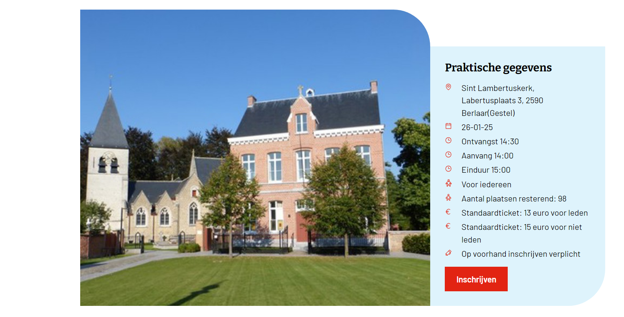



Slide 11
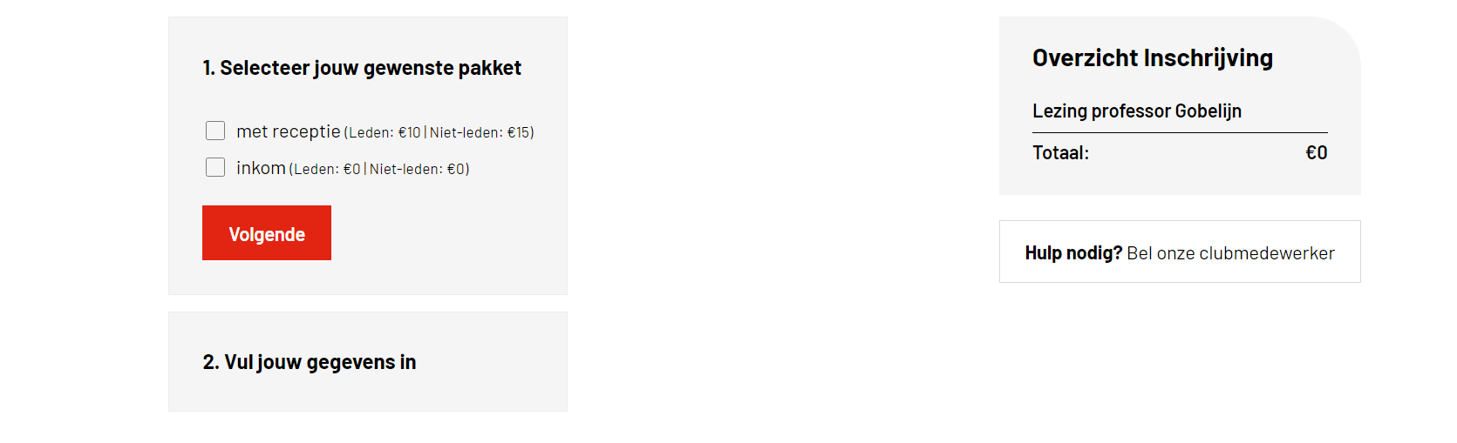

Slide 12
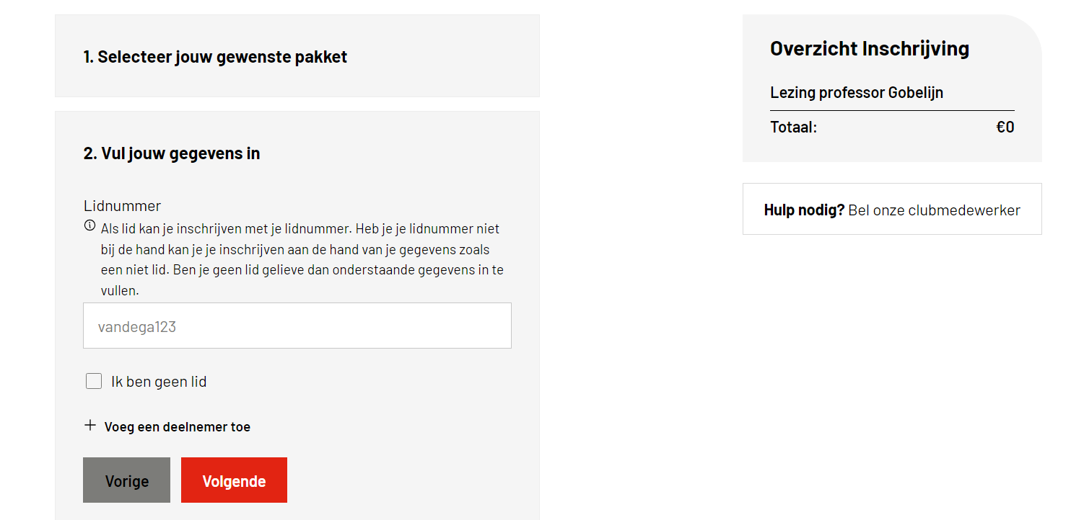
Opbouw lidnummer: 3 cijfers te onthouden 5 karakters achternaam + 2 voornaam + 3 cijfers

Slide 13
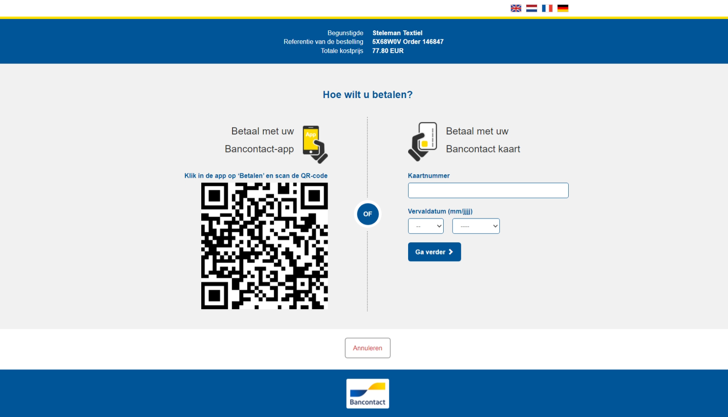
Let op! Je moet doorklikken en de qr code scannen. Dit scherm is nog geen betaling!
Notes:
Hier vertel je het verhaal van online betalen via een qr code: apps om te installeren zijn payconniq of de eigen bankapp

Slide 14

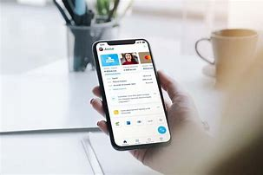
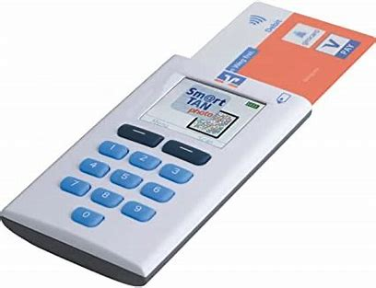
Betalen is inschrijven & inschrijven is betalen
Notes:
Hier vertel je het verhaal van online betalen via een qr code: apps om te installeren zijn payconniq of de eigen bankapp of eigen digipas/je bankkaart

Slide 15

De website geeft een overzichtelijk weergave van de komende activiteiten
Per activiteit zie je het aantal nog beschikbare plaatsen
Je inschrijving en betaling wordt bevestigd via mail
Voordelen
Notes:
Hier ga je naar de club website en toon je de verschillende

Slide 16
Mails vanuit een no-reply adres
Gebruik zelf altijd het clubadres
Spam! Aanduiden ‘geen ongewenste mail’
Mails
Notes:
Werking no-reply adressen uitleggen

Slide 17

Demo tijd

Slide 18
Zijn er nog vragen?

Slide 19
BEDANKT
EN SUCCES!

